Slide 1
Conversor analogico digital - (CAD)
Programación de dispositivos electrónicos

Slide 2
¿Que es el conversor Analogico digital?
Dispositivo electrónico encargado de convertir tensiones analogicas que contiene una sucesion infinita de valores en el tiempo a una variable discreta digital.

Slide 3


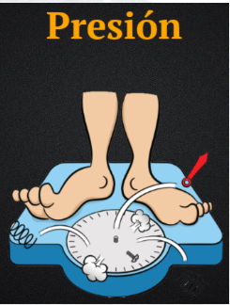

¿Para que nos interesa usar un conversor AD?
Generalmente nosotros queremos convertir variables físicas (temperatura, humedad, presión, sonido, etc.. ) en variables eléctricas, para eso usaremos un transductor o comúnmente llamado “sensor”. Para procesar las magnitudes eléctricas con nuestro Arduino primero necesitaremos convertir esa señal analogica en digital osea en 1’s y 0’s.

Slide 4
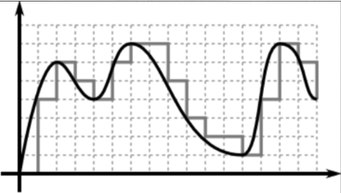
¿Como se digitaliza una señal analógica?
Debemos tomar muestras de la señal a intervalos de tiempo regulares. A esto se lo llama muestreo y se lo suele caracterizar por la frecuencia de la toma de muestras (Frecuencia de muestreo) y por la cantidad de bits con la que se representan estos valores analógicos en formato digital (Resolución). Debemos tomar el valor de amplitud de las muestras mediante valores discretos. A este proceso se lo denomina cuantificación.

Slide 5
Resolución
A medida que tomamos mas muestras de nuestra señal analogica, podremos tener una copia digitalizada más certera.
Ahora es donde entra en juego la resolución de nuestro conversor AD. En los microcontroladores tenemos conversores de 8, 10 y 12 bits generalmente. El microcontrolador ATmega328p (el microcontrolador que trae el Arduino UNO) tiene una resolución de 10bits.
Por lo tanto, nuestra muestra podrá tomar 2^10 = 1024 valores distintos. Si hubiéramos tenido un conversor AD de 8 bits, tendríamos la muestra ahora podría tomar 2^8 = 255 valores distintos.
Conclusión, mientras mayor sea la resolución, tendremos una mejor copia de nuestra señal analogica para poder procesarla.

Slide 6
Representación de valores convertidos
Generalmente, se establecen los niveles de tensión de referencia de 0V y 5V (GND y Vcc).
Una vez establecidos los niveles, tendremos que saber con qué resolución trabaja nuestro CAD, en nuestro caso es de 10 bit, entonces nuestra señal podrá tomar 1024 valores distintos.
Ahora tenemos todo establecido para representar digitalmente una señal continua analogica.
Entonces se representará:
0 V 0
5 V 1024
5V/1024 = 4.88mV 4.8mV es la mínima variación de tensión que podremos convertir con el CAD.

Slide 7
Representación valores intermedios
¿Qué pasa con los valores intermedios entre GND y Vcc?
Uso regla de 3 simple. Por ejemplo si yo quiero saber cuanto me representa una tensión de 3.3V digitalizada con un conversor de 10bit.
5 V 1024
3.3 V X
X = ( 3.3 V * 1024 ) / 5 V = 675.84
NOSOTROS NOS QUEDAREMOS CON LA PARTE ENTERA X = 675

Slide 8
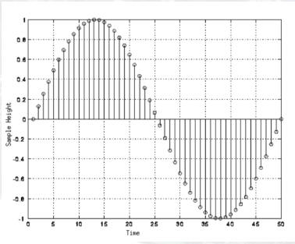
Digitalización de una señal alterna
Para digitalizar una señal alterna, por ejemplo una señal sinusoidal cuya frecuencia es f0, la frecuencia de muestreo de del CAD debe ser por lo menos el doble que f0.
La justificación se encuentra en el teorema de Nyquist.

Slide 9
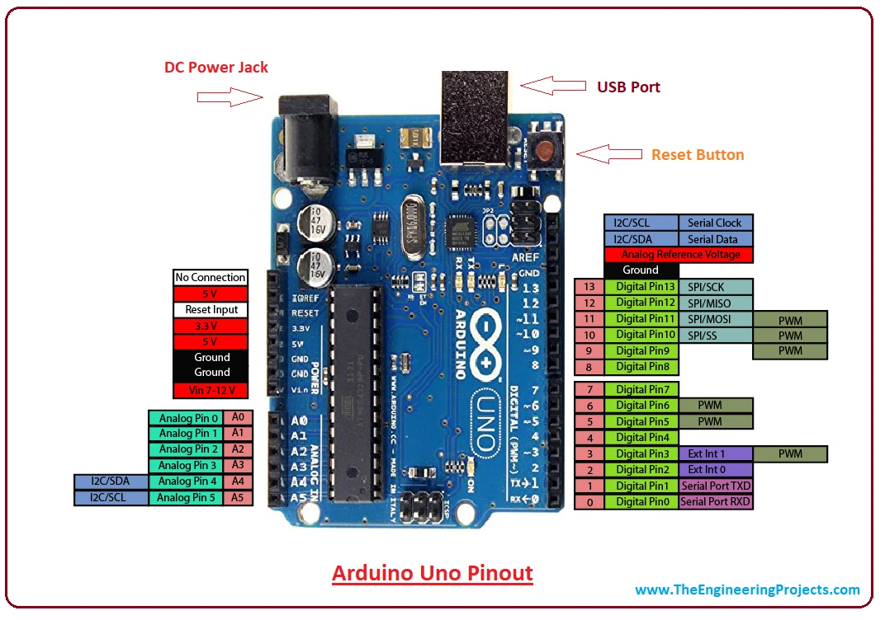
Ubicación de las entradas analogicas en la placa Arduino UNO

Slide 10
Eso es todo…
¡Gracias por su atencion!

